Slide 1
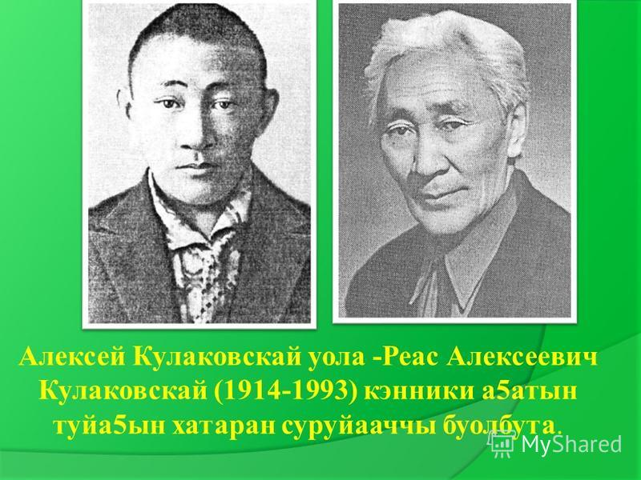

Slide 2
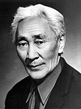
Реас Алексеевич Кулаковскай
Саха уус-уран литературатын төрүттээбит, биллиилээх общественнай уонна политическай деятель, биһиги омук олохпутун, норуоппут тылынан уус-уран айымньытын аан бастакынан чинчийбит, киэҥ философскай көрүүлээх поэт, учуонай А. Е. Кулаковскай – Өксөкүлээх Өлөксөй суос-соҕотох уола Реас Алексеевич Кулаковскай
Р..А. Кулаковскай 1914 с. муус устар 8 к. Бүлүү куоратыгар төрөөбүтэ. Өксөкүлээх Өлөксөй ити саҕана Бүлүүтээҕи 3 кылаастаах училищеҕа учууталлыыра. Реас Чөркөөх сэттэ кылаастаах оскуолатыгар үөрэммитэ. 12 сааһыттан соҕотох хаалан аймахтарын, билэр дьонун көмөтүнэн үөрэнэн 1936 с. Дьокуускай педагогическай техникумун бүтэрбитэ
(08.04.1914-31.05.1993)

Slide 3
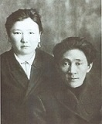
Учуутал идэтин ылан 1940 с. саҕалаан Тааттанан, Чурапчынан, Бороҕонунан уо.д.а. сирдэринэн айымньылаахтык үлэлээбитэ. 1945-1948 сылларга Дьокуускайдааҕы педагогическай институкка үөрэммитэ. Оҕолорун иитэр кыһалҕаттан учууталлыыр үлэтигэр төннөргө күһэллибитэ. Сангаар 7 кылаастаах оскуолатыгар, Кириэс Халдьаайыга, онтон Чычымах 7 кылаастаах оскуолатыгар уһуннук араас предметтэри үөрэппитэ. Реас Алексеевич отучча саастааҕыттан былыргы саха олоҕун, айылҕа араас көстүүлэрин, норуот үһүйээннэрин кыралаан суруйа сылдьыбыт. Кини айар үлэтин 1962 с. саҕалаабыта. 1978 с. ССРС Суруйааччыларын союһугар чилиэнинэн ылыллыбыта. Р. А. Кулаковскай аҕатын төрдүн – ууһун кэҥэтэн, удьуорун уһатан, аҕатын туйаҕын хатаран, кини сырдык үтүө дьыалатын салҕаан, сайыннаран, төрөөбүт норуотугар бэриниилээхтик сулууспалаабыта уонна таптыыр сахатын литературатыгар бэйэтин боччумнаах суолун хаалларбыта.
Кэргэнинэн Татьяна Паповналыын ыал буолбут сылларыгар. Дьокуускай к., 1936с.

Slide 4
Кинигэлэрэ:
Кулаковскай, Р. А. Сыккыс : Кэпсээннэр / Реас Кулаковскай. – Дьокуускай : Кинигэ изд-вота, 1965. – 116 с.
Кулаковскай, Р. А. Сэһэннэр / Реас Кулаковскай. – Дьокуускай : Кинигэ изд-вота, 1971. – 144 с.
Кинигэ иһигэр Р. А. Кулаковскай 2 сэһэнэ киирэр: “Аан аһылынна” уонна “Тиит төрдүн аайы – чооруостар”.
Кулаковскай, Р. А. Сиккиэр : Сэһэн, кэпсээннэр / Реас Кулаковскай. – Дьокуускай : Кинигэ изд-вота, 1976. – 136 с.
Кинигэ иһигэр Р. А. Кулаковскай 4 кэпсээнэ: “Дьиэ туттарыыта”, “Сурук”, “Тииспэт-тааспат буоллахха” уонна “Киһи доҕоро” диэн сэһэнэ киирэллэр.
Кулаковскай, Р. А. Олоҕу таптаа : Кэпсээннэр / Реас Кулаковскай. – Якутскай : Кинигэ изд-вота, 1980. – 112 с.
Улахан саастаах о5олорго олох кэрэтин, киһи айылҕаны кытта сыһыанын туһунан кэпсээннэр: “Михаил Фомич”, “Маттамабыыл барахсан”, “Ымсыытыгар ыт буола сыспыт”, “Аҥыр баҕайы…”, “Эһэ муҥнаах”, “Оо, аҕакаам!”, “Олоҕу таптаа”.

Slide 5

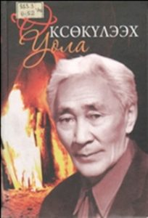


Slide 6
Кулаковскай, Р. А. Сэһэннэр, кэпсээннэр / Реас Кулаковскай. – Якутскай : Кинигэ изд-вота, 1984. – 280 с.
Хомурунньук иһигэр Р. А. Кулаковскай сүүрбэ сыл иһигэр суруйбут сэһэннэрэ уонна кэпсээннэрэ киирдилэр. Бу айымньыларга Саха сиригэр Сэбиэскэй былаас бастакы сылларыгар буолбут түбэлтэлэр уонна тыа олоҕун туһунан кэпсэнэр. Кинигэ суруйааччы 70 сыллаах үбүлүөйүгэр анаан тахсыбыт. Кулаковскай, Р. А. Кэпсээннэр / Реас Кулаковскай. – Якутскай : Кинигэ изд-вота, 1988. – 152 с.
Кулаковскай, Р. А. Аҕам олоҕо : Ахтыы-сэһэн / Реас Кулаковскай. – Якутскай : Кинигэ изд-вота, 1990. – 288 с.
Суруйааччы Р. А. Кулаковскай төрөппүт аҕатын А. Е. Кулаковскай – Өксөкүлээх Өлөксөй туһунан бэйэтин көрүүлэригэр, аймахтарын ахтыыларыгар уонна араас чахчыларга, докумуоннарга олоҕуран ахтыы-сэһэн суруйбут. Кулаковскай, Р. А. Луҥку киэһэ : Хоһооннор, үгэлэр / Реас Сэһэннэр, кэпсээннэр / Реас Кулаковскай. – Дьокуускай : Бичик, 1996. – 542 с.
Бу кинигэҕэ автор кэнники сылларга суруйбут, бэчээккэ тахса илик айымньылара киирдилэр. “Олох лабаалара” сэһэҥҥэ киһи араас быһыыга-майгыга алҕаһы оҥорон олоҕор тэмтэрийиитин биричиинэлэрин быһаарыы детектив ньыматынан суруллубута кэрэхсэбиллээх. Оттон былыргы олоххо уонна билигин икки таптаһар сүрэхтэр дьылҕалара хайдах быһаарыллара “Ньаат атаҕын санатар”, “Үчүгэй күтүөт” диэн сэһэннэргэ долгутуулаахтык кэпсэнэр.

Slide 7


Slide 8
Автор бу хомуурунньугар киирбит үгэлэригэр бүгүҥҥү олох күлүк өттүн уус-уран тылынан күлэр, элэктиир, оттон лирическэй хоһооннорун сүрүн геройа – ол итэҕэстэри утары охсуһааччы. Кулаковскай, Р. А. Орто дойду олохтооҕо Ордьоот оҕонньор : Оҕолорго аналлаах олоҥхо. – Намыын киэһэ : Хоһооннор. – Дьокуускай : Ситим, 1993. – 31 с.
Кинигэҕэ оскуола оҕолоругар аналлаах олоҥхо уонна араас кэмнээҕи хоһооннор киирдилэр. Оҕо уус-уран көрдөрүүлэригэр, ааҕыытыгар туһалаах буолуоҕа.
Кулаковскай, Р. А. Кистэлэҥ кэпсээним / Реас Кулаковскай. – Дьокуускай : Бичик, 2003. – 320 с.
Биллиилээх прозаик Р. А. Кулакоскай айыл5а араас дьиктилэрин, таайылла илик таабырыннарын, былыргы олох сорох көстүүлэрин туһунан отуччатыгар сылдьан суруйар буолан барбыта. Ол гынан баран, хомойуох иһин, кэккэ биричиинэлэртэн сиэттэнэр, ол айымньылара кини олорон ааспыт кэмигэр бэчээттэнэр кыахтара суоҕа. Онон араас сылларга суруллубут үһүйээннэрэ, сэһэннэрэ уонна кэпсээннэрэ бу хомуурунньукка киирэн, аан бастаан бэчээттэннилэр буолар.
Кулаковскай, Р. А. Аҕам олоҕо: Ахтыы-сэһэн / Реас Кулаковскай. – Дьокуускай: Бичик, 2006. – 336 с.
А. Е. Кулаковскай – Өксөкүлээх Өлөксөй сүдү олоҕун, төрөөбүт норуотугар үтүөлэрин, былаас уларыйар дьалхааннаах кэмигэр өйүн-санаатын, тыйыс айылҕалаах Сахатын сирин уһаты-туора сыыйан, саха баай тылын-өһүн, уус-уран айымньытын, итэҕэлин, абыычайдарын хомуйбут, дьон-сэргэ олоҕун чинчийбитин, ол иһигэр араас муччургэннээх сырыыларын бу уус-уран айымньы дьэҥкэрдэн, итэҕэтэн биэрэр. Кинигэ саха литературатын төрүттээччи А. Е. Кулаковскай төрөөбүтэ 130 сылыгар ананан тахсар.
Өксөкүлээх уола / Хомуйан оҥордо А.Р.Кулаковскай ; Ред. С.И.Тарасов. – Дьокуускай: Бичик, 2003 с. – 208 с.
Кинигэҕэ Өксөкүлээх уола Реас Алексеевич Кулаковскай туһунан бииргэ үлэлээбит үөлээннэхтэрин, чугас дьонун, доҕотторун, үөрэппит оҕолорун истиҥ иһирэх ахтыылара киирдилэр.

Slide 9
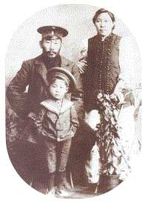
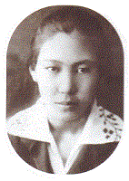
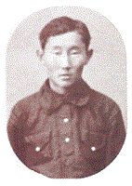
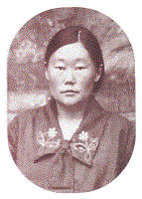
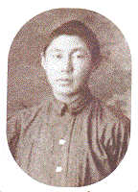
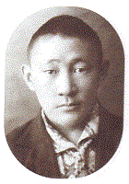
Раиса (1918-1934)
Ясон (1907-1927)
Лариса (1902-1932)
А. Е. Кулаковскай –
Өксөкүлээх Өлөксөй кэргэнинээн
Евдокия Ивановналыын
уонна уолларынан Алексейдыын.
Реас (1914-1993)
Алексей (1911-1932)

Slide 10
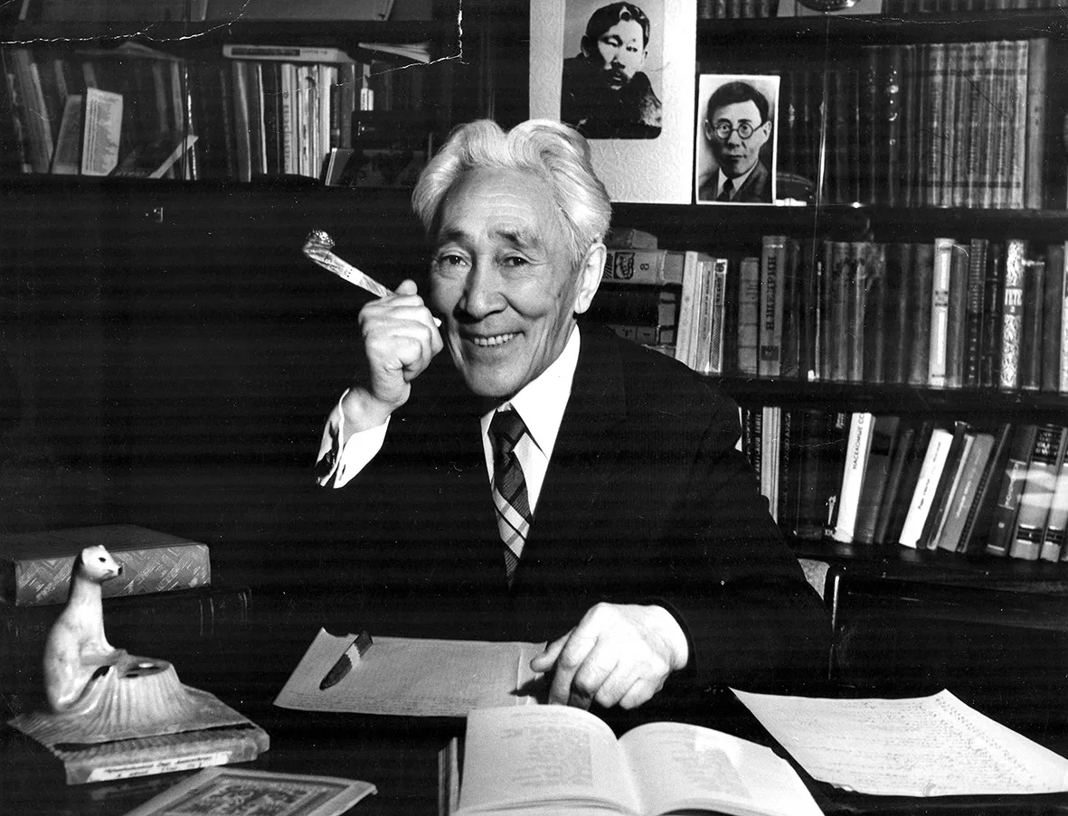

Slide 11
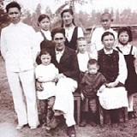

Slide 12
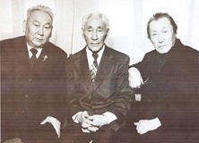

Slide 13
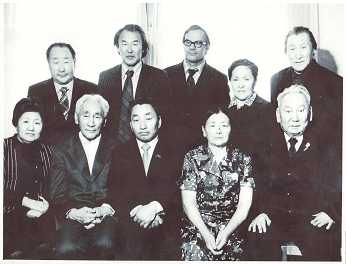

Slide 14
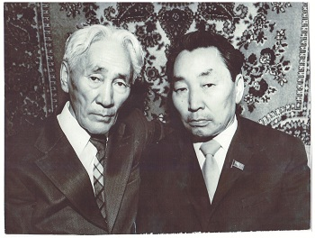

Slide 15
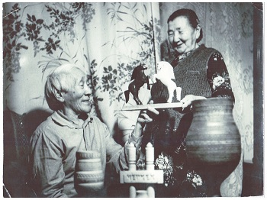

Slide 16
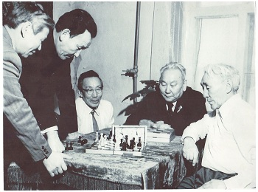

Slide 17
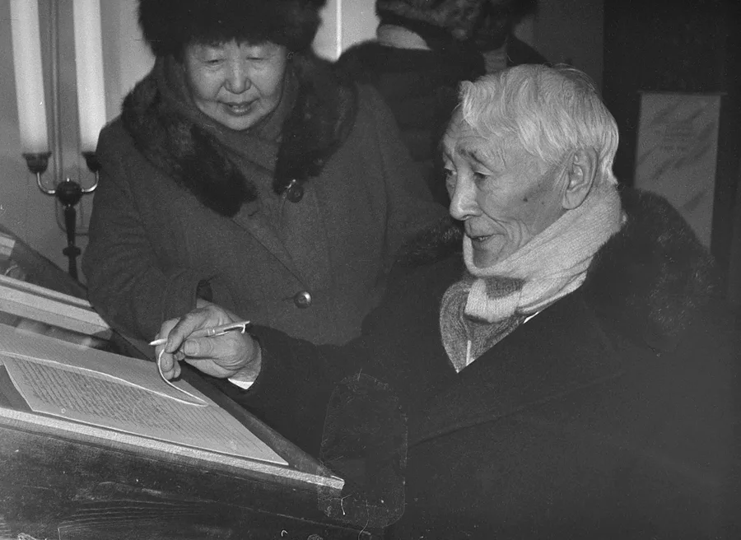

Slide 18
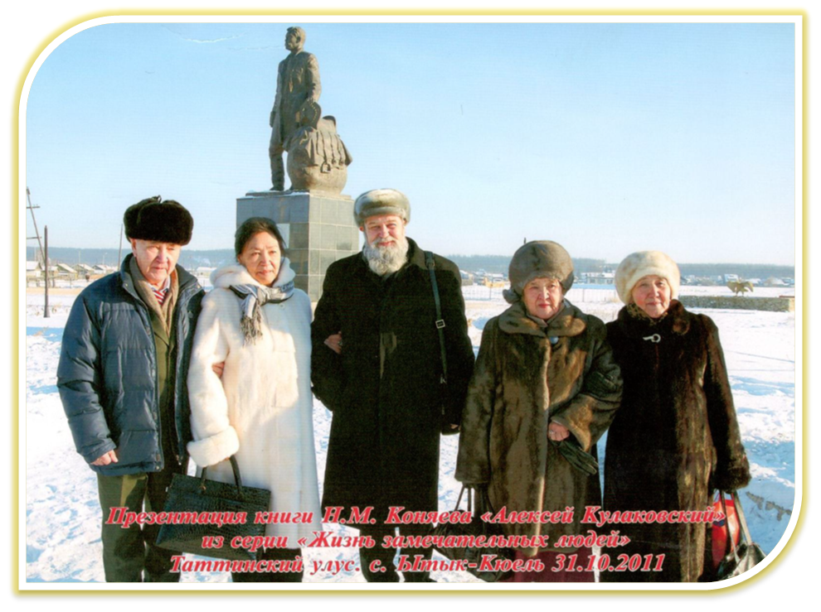

Slide 19
“Аан аһылынна” Реас Кулаковскай айымньытынан ыйытык сорудахтара.
1.Аан аһылынна айымньыга ханнык дойду кэпсэнэрий?
Нам
Бүлүү
Амма
2.Бөрө түөрт атаҕынан чырбаччы тэбинэн убаһаны тардыытыгар туох буолла ?
убаһа охтон түстэ
убаһа тараһата тэлэ барда
убаһа куотта
3. Дьиэ бастыҥ киэргэлэ буолабын ээ диэбиттии иттэнэ соҕус түһэн нэлэйэн турар. Тугу ойуулаабытый ааптар?
Көмүлүөк оһох
Остуол
Олоппос

Slide 20
4.Өһүөнү батыһа туох баарый?
· Ыскаап
· Ороннор
· Хаптаһын долбуур
5.Куобах сон сыттыктаах, илдьирийэн хаалбыт сиидэс тастаах куобах суорҕаны бүрүммүт ким утуйа сытарый ?
· Дьахтар
· Эр киһи
· Оҕо
6.Дьиэ хаһаайына кимий?
· Махсыын
· Өлөксөй
· Уйбаан

Slide 21
7.Уйбаан ойоҕун аата ?
· Өрүүнэ
· Сүөкүлэ
· Сөдүөччүйэ
8.Төһө ынах , сүөһү тахсар отун оттууллар эбиттэрий?
· сүүсчэкэ
· икки сүүсчэкэ
· биэс уонча
9. Лөгөнтөй баайга наһаа элбэҕи үлэлиир эбиккит да , киһигит тугу да төлүө суоҕа диэн ким этэрий Махсыыҥҥа?
· Кирииһэ
· Уйбаныап
Сүөдэр

Slide 22
10.Күүстээҕин , быһыйын иһин Уйбааны ким диэн ааттыыр буолбуттарай?
· Бөҕө Уйбаан
· Баабый Уйбаан
· Бааһай Уйбаан
11.Махсыын сааһа хаһый ?
· 18
· 17
· 15
12.Уол аттарын ыҥырар албаһа
· Хаһыытыыр
· Үөгүлүүр
· Иһиирэр

Slide 23

13.Лөгөнтөй таҥаһын-сабын сөпкө ый.
· Саһыл бэргэһэлээх,быыһык саҕынньахтаах, хара таба тыһа этэрбэстээх, бөрө тыһа үтүлүктээх.
· Саһыл бэргэһэлээх,баабыр саҕынньахтаах, маҕан таба тыһа этэрбэстээх, бөрө тыһа үтүлүктээх.
· Бөрө бэргэһэлээх,быыһык саҕынньахтаах, хара таба тыһа этэрбэстээх, саһыл тыһа үтүлүктээх.
14.Уйбааннаах аттары тоҕо далга туппакка көҥүл ыыппыттарай ?
· Таска элбэх оту сиэхтэрэ диэн
· Сүрэҕэлдьээн
· Күрүө -хаһаа тутаары
15.Лөгөнтөй туох оҕуруктаах санааны ылынна ? Кривошапкина Валентина
· Убаһалары төлөттөрөр
· Уйбааннааҕы хамначчыт оҥостор
· Уйбааннааҕы үүрэр

